Slide 1

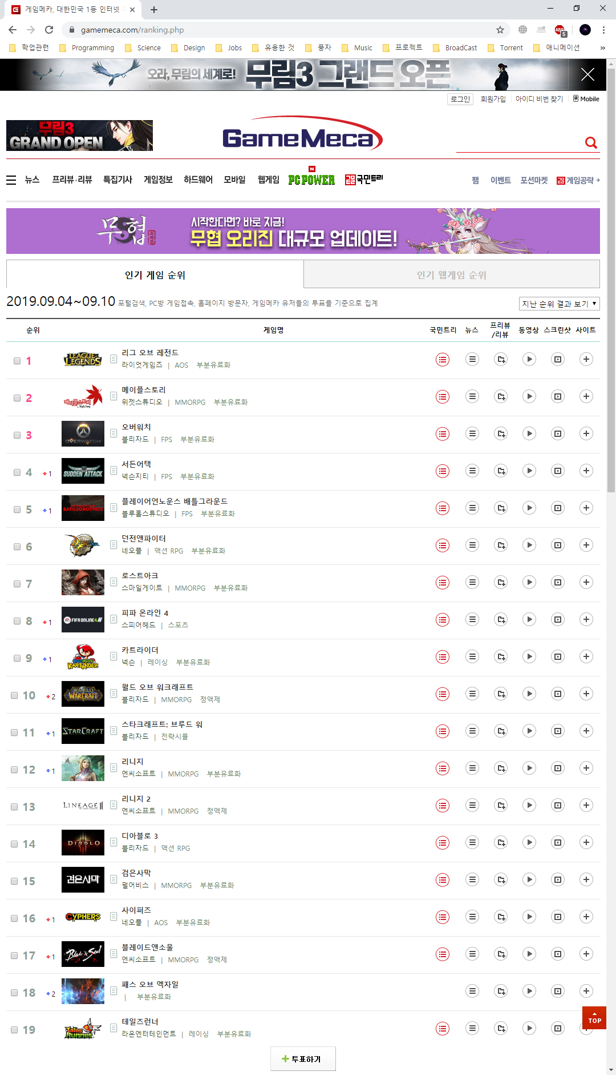
게임 순위
PC게임
짧은 플레이 타임의 액션 위주 게임이
주를 이루고 있음
주요 장르는 FPS와 RPG
포털 검색, PC방 게임접속, 홈페이지 방문자,
게임메카 유저들의 투표를 기준으로 집계

Slide 2

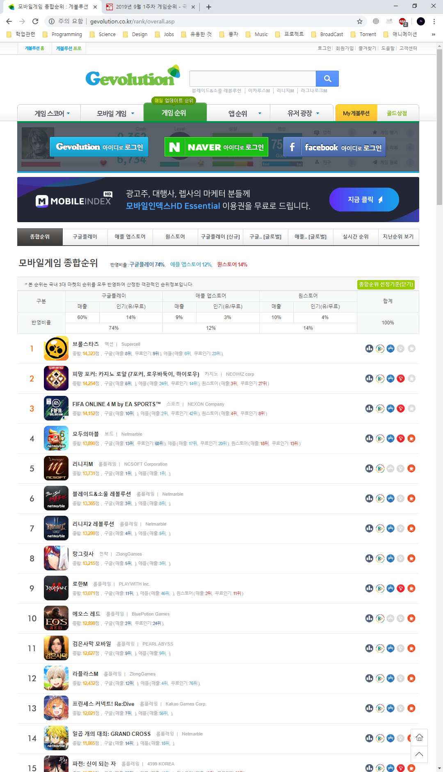
게임 순위
모바일게임
다양한 장르의 게임들이 매출과 인기 순위를
이루고 있음

Slide 3
게임 순위 분석
PC게임
상위 3위권 이내의 게임 특징 분석
짧은 플레이 타임
쉬운 접근성 (복잡한 게임 X)
非실사 그래픽 ex) 카툰 렌더링

Slide 4
게임 순위 분석
모바일게임
상위 3위권 이내의 게임 특징 분석
N:N 대전 형태
짧은 플레이 타임

Slide 5
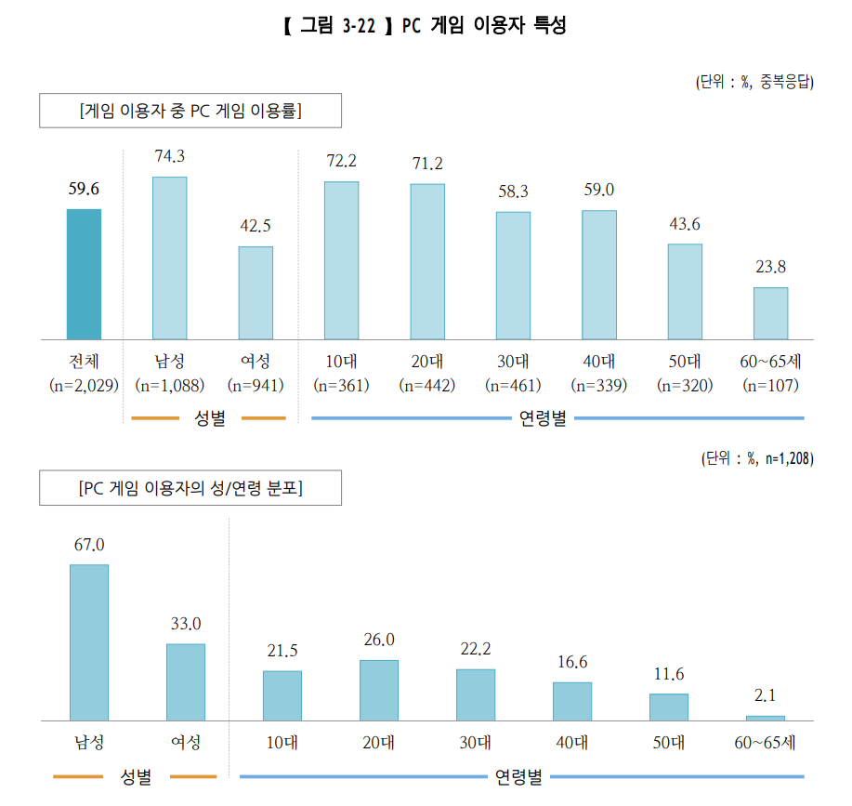
게임 이용 현황
PC게임
PC 게임 이용자 특성
높은 비율의 남성 이용자
20대 이하의 이용자 다수
한국콘텐츠진흥원 – “2018 게임이용자 실태조사” 중 게임 분야별 이용 현황 및 특성

Slide 6
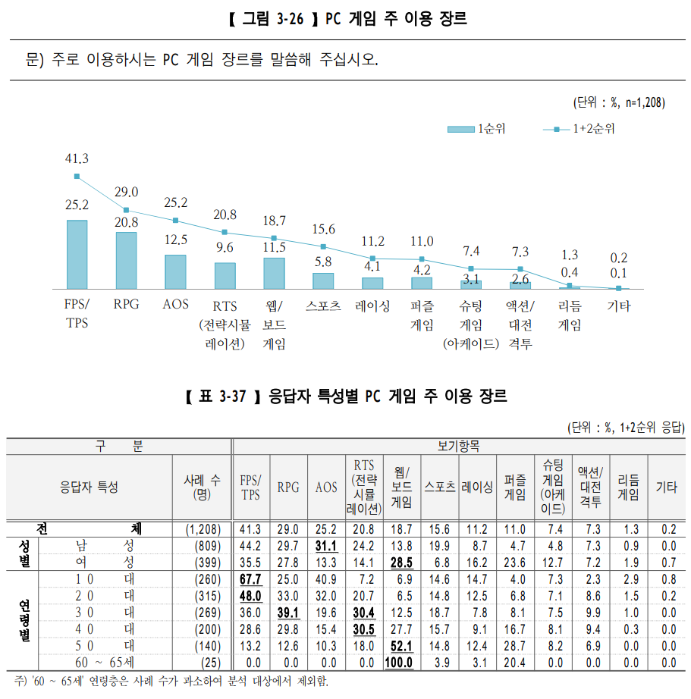
게임 이용 현황
PC게임
PC 게임 주 이용 장르
가장 높은 비율의 FPS/TPS
FPS/TPS를 제외한 나머지에선 남성은 AOS를, 여성은 웹/보드 게임을 더 선호
한국콘텐츠진흥원 – “2018 게임이용자 실태조사” 중 게임 분야별 이용 현황 및 특성

Slide 7
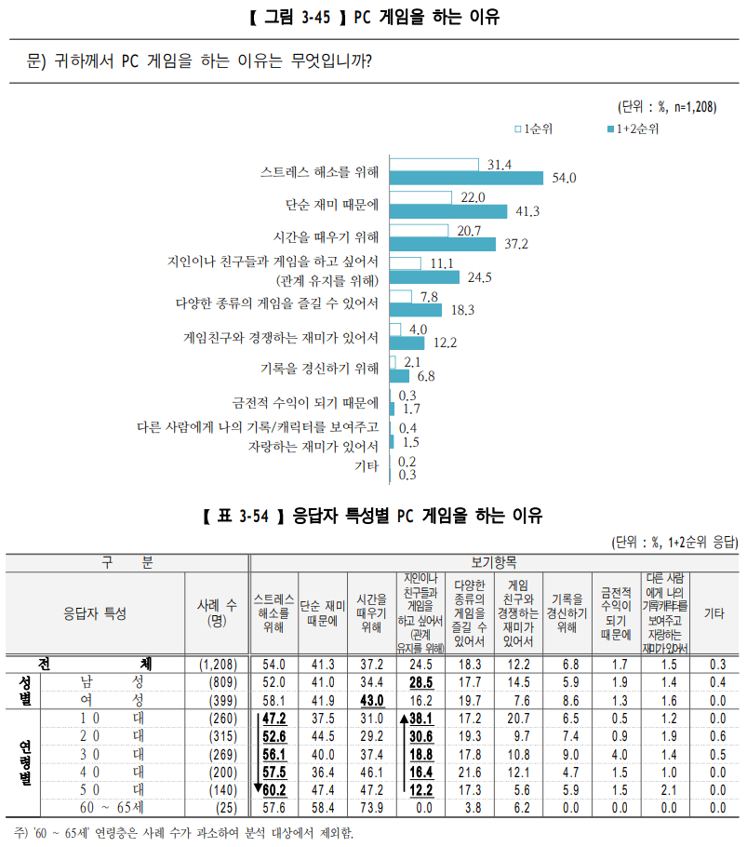
게임 이용 현황
PC게임
PC 게임을 하는 이유
스트레스 해소 및 단순 재미를
추구하는 이용자가 대다수
한국콘텐츠진흥원 – “2018 게임이용자 실태조사” 중 게임 분야별 이용 현황 및 특성

Slide 8
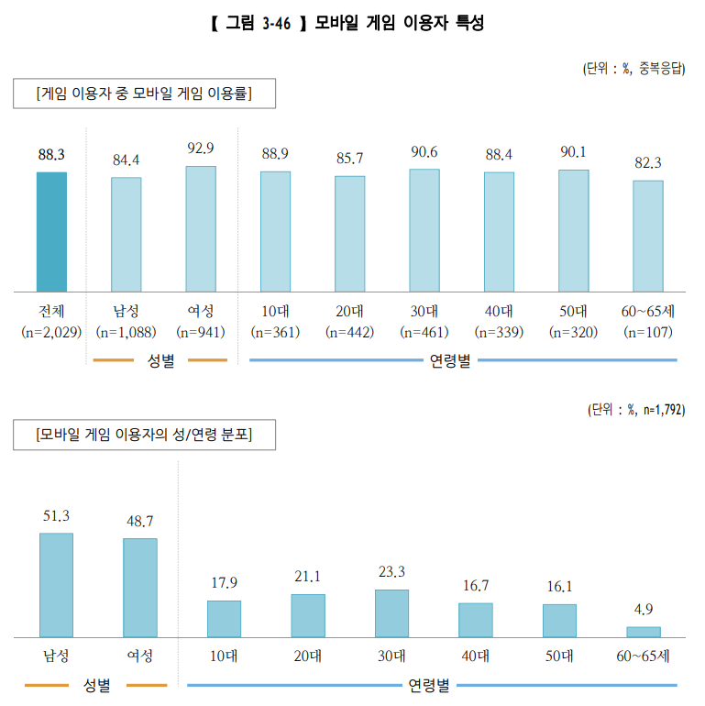
게임 이용 현황
모바일게임
모바일 게임 이용자 특성
높은 게임 이용률
비슷한 남녀 비율
전연령대 골고루 분포
한국콘텐츠진흥원 – “2018 게임이용자 실태조사” 중 게임 분야별 이용 현황 및 특성

Slide 9
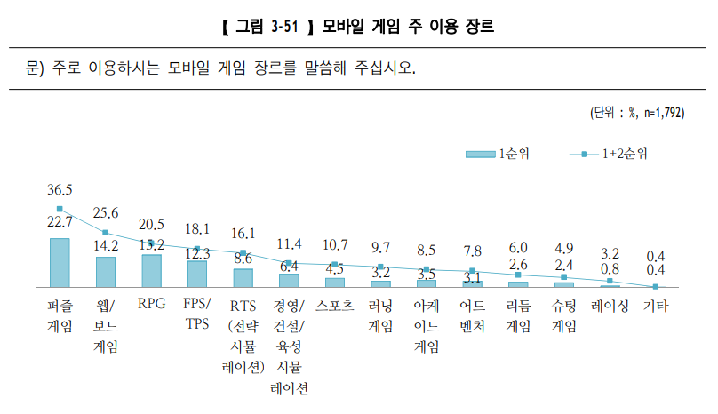
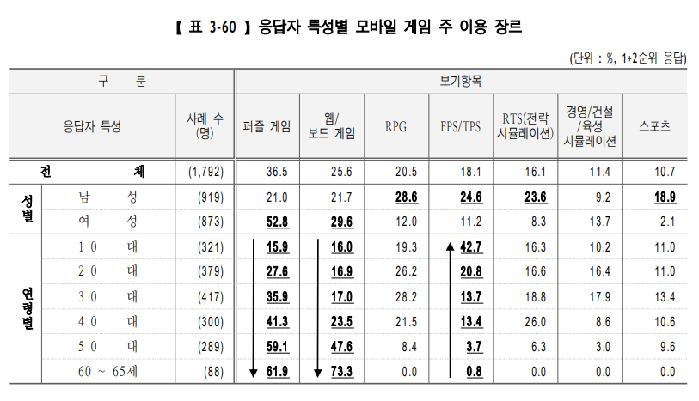
게임 이용 현황
모바일게임
모바일 게임 주 이용 장르
퍼즐 및 웹/보드 게임이 주를 이룸
여성은 퍼즐, 웹/보드 게임을, 남성은 RPG, FPS/TPS 게임을 더 선호
한국콘텐츠진흥원 – “2018 게임이용자 실태조사” 중 게임 분야별 이용 현황 및 특성

Slide 10
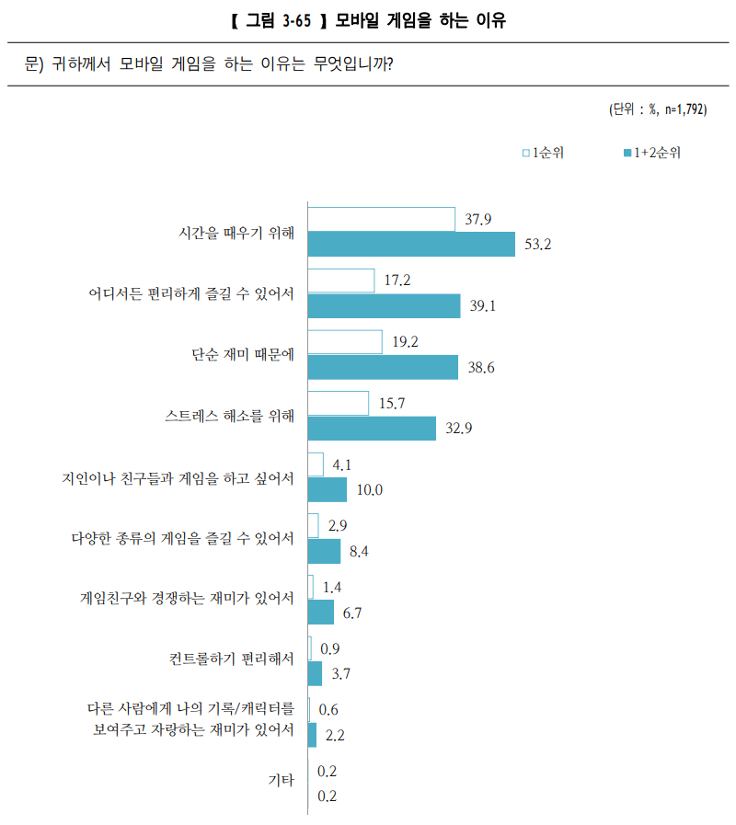
게임 이용 현황
모바일게임
모바일 게임을 하는 이유
어디서든 편리하게 시간을 때우기 위해 이용하는 이용자가 대다수
한국콘텐츠진흥원 – “2018 게임이용자 실태조사” 중 게임 분야별 이용 현황 및 특성

Slide 11
게임 트렌드 분석
PC게임
짧은 플레이 타임의 액션 위주 게임이 주를 이루고 있음
주요 장르는 FPS/TPS와 RPG
주 이용 연령층은 20대 이하
높은 비율의 남성 이용자
스트레스 해소 및 단순 재미를 추구

Slide 12
게임 트렌드 분석
모바일 게임
짧은 플레이 타임 위주 게임이 주를 이루고 있음
주요 장르는 퍼즐 및 웹/보드
다양한 이용 연령층
어디서든 편리하게 시간을 때우기 위해 이용

Slide 13
게임 트렌드 분석
종합 - 키워드
짧은 플레이 타임
편리한 접근성
스트레스 해소 및 단순 재미
액션
N:N 대전
많은 남성 이용자
10~20대

Slide 14





개발 게임 선정
벤치마킹 – 게임 트렌드 키워드 기준
짧은 플레이 타임
편리한 접근성
스트레스 해소 및 단순 재미
액션, FPS/TPS
N:N 대전
많은 남성 이용자
10~20대

Slide 15
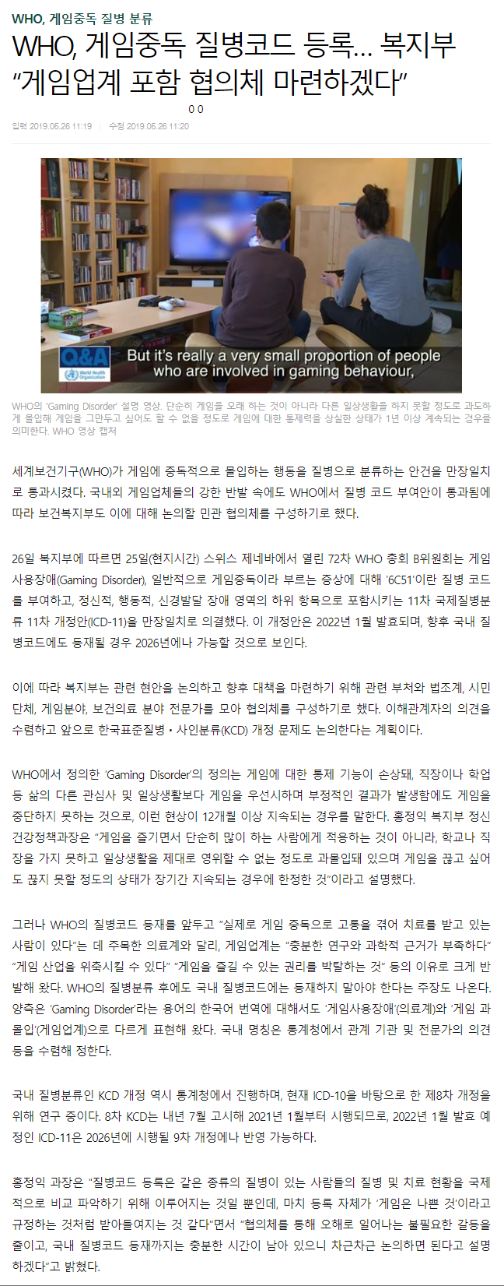
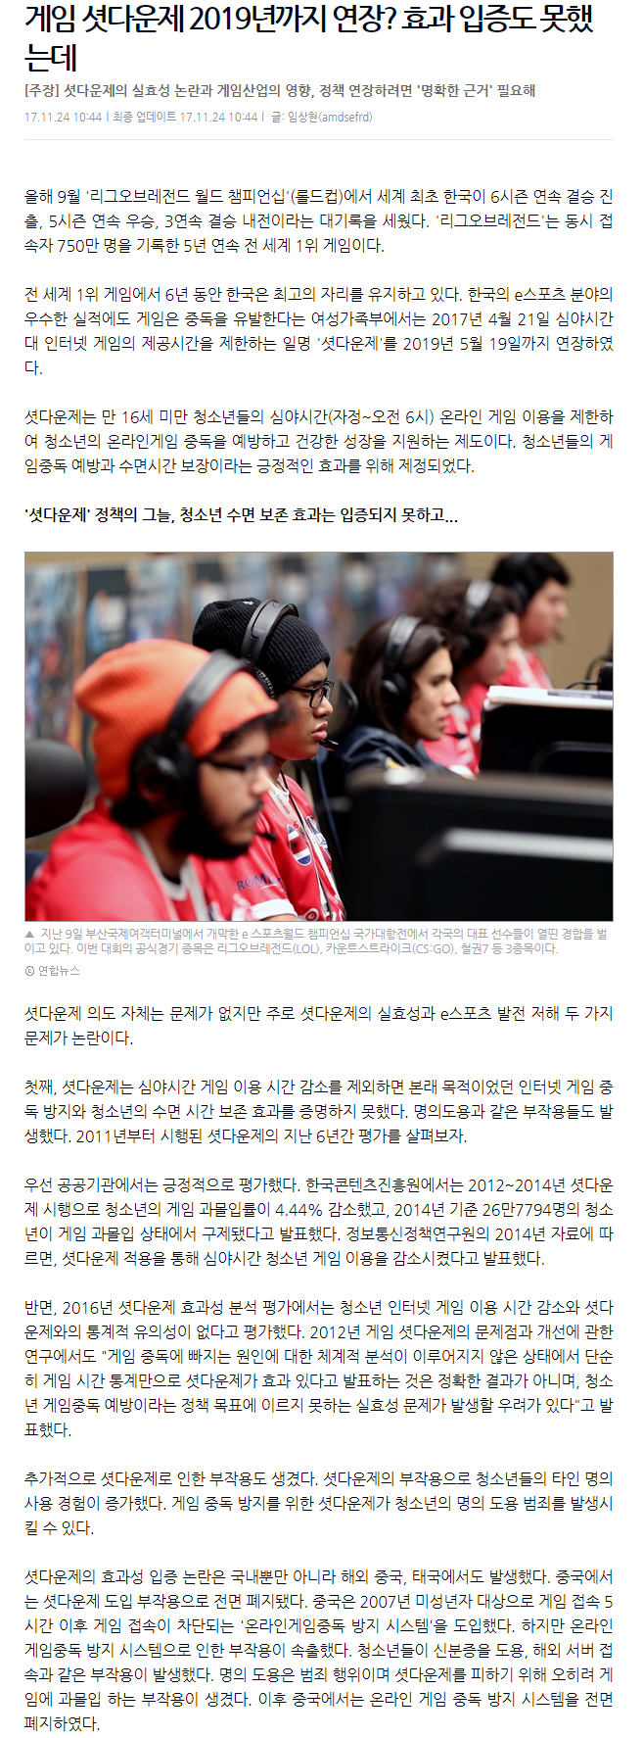
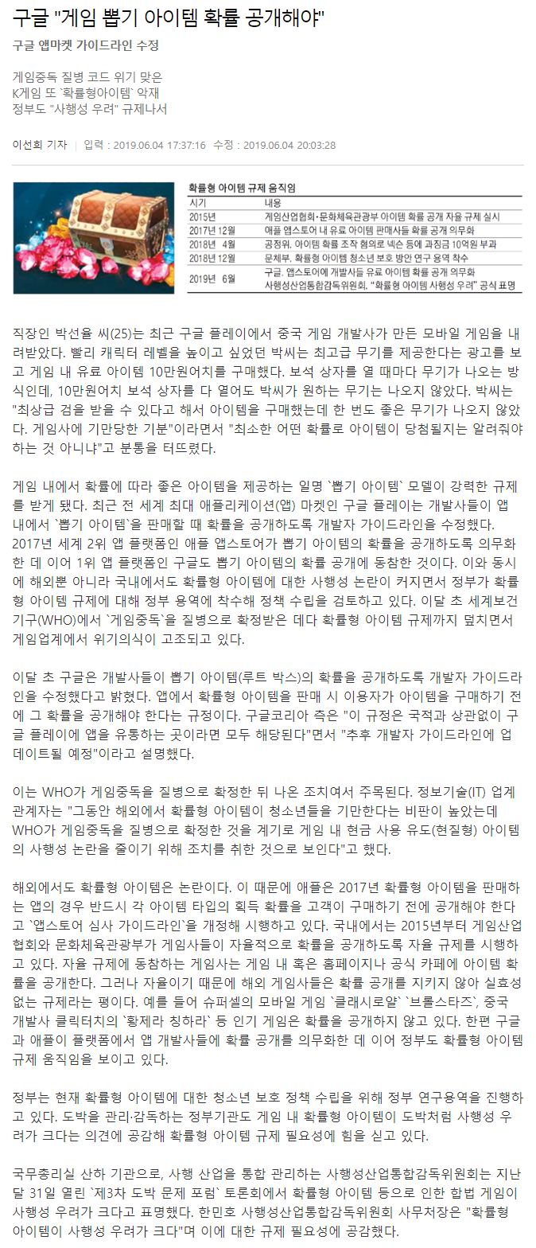
개발 게임 선정
정부 규제 사항
게임 중독
셧다운제
게임 과몰입
확률형 아이템 규제
인디게임 규제

Slide 16
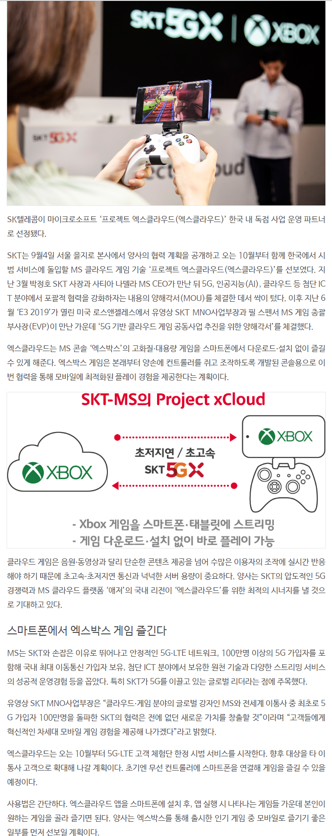
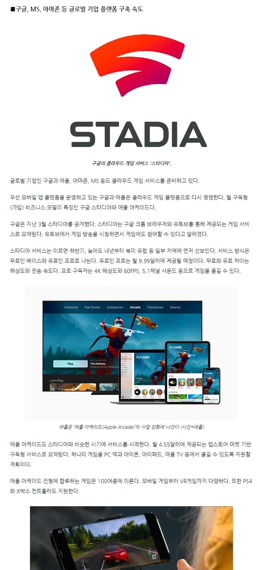
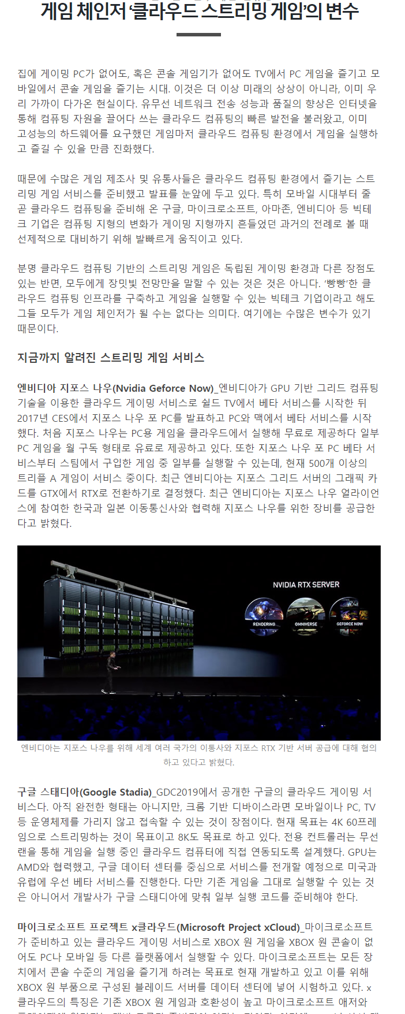
개발 게임 선정
기술 동향
클라우드 게임
스트리밍 기술 접목

Slide 17

개발 게임 선정
종합
TPS & 거점점령
카툰 렌더링
캐릭터 종속 플레이 방식
크로스 플랫폼 (PC + 모바일)
벤치마킹

